Slide 1


Slide 2
INTEGRANTES
Denise C. T. Sant’Anna
Diogo T. Bianchi
Sofia L. da Silva
Vitor B. Shimura
Notes:
Diogo

Slide 3





FUNCIONALIDADES
RELATÓRIO DE VISUALIZAÇÃO
LEILÃO REVERSO
AGENDA
COMANDA
AVALIAÇÃO
PESQUISAS
Notes:
Colocar lupa roxa;

Slide 4
Proposta de desenvolvimento
Pesquisar por profissional ou por serviço;
Pesquisar leilões;
Entrar em contato com o D2VS;
Desenvolver agenda;
Desenvolver comanda;
Desenvolver leilão reversa;

Slide 5
Banco de Dados

Slide 6
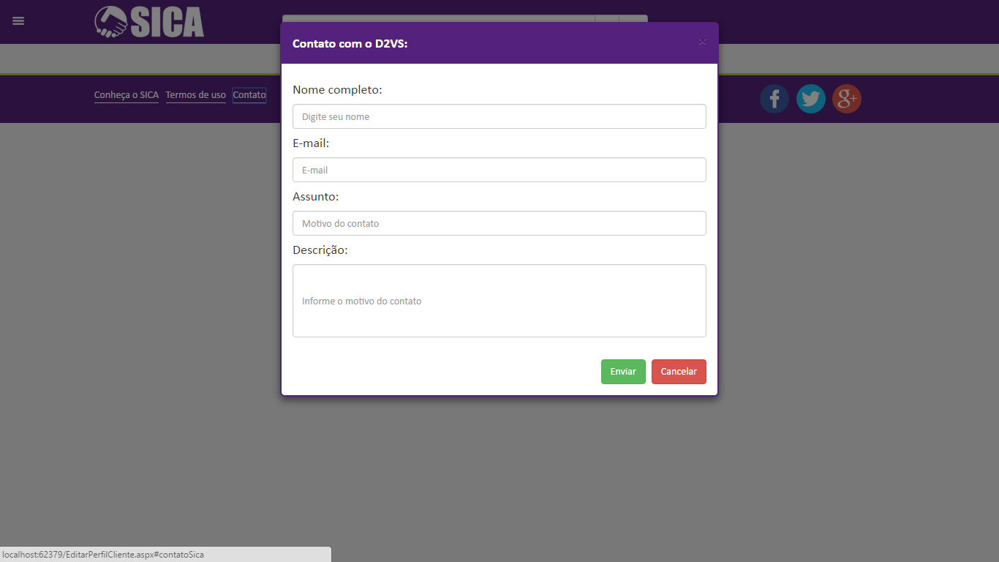
Entrar em contato
- Entrar em contato com o D2VS;

Slide 7
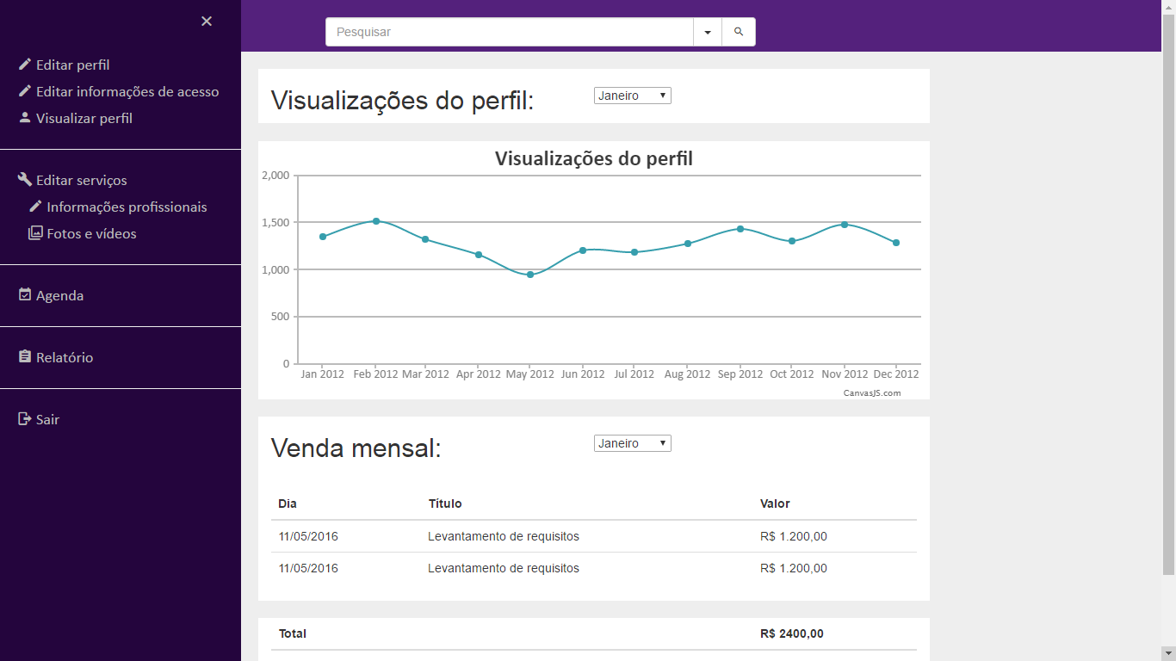
Comanda e relatório
- Inlcuir um relatório de visualização de perfil;
- Incluir um relatório de comanda mensal;

Slide 8
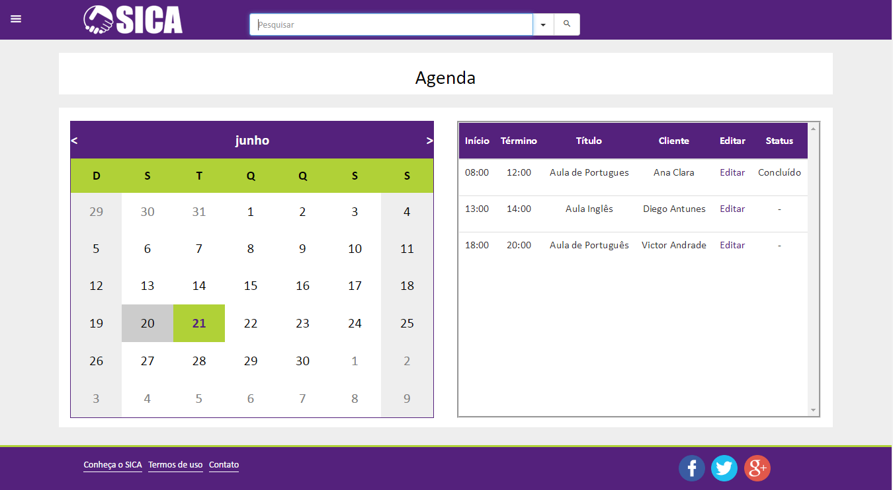
Agenda
- Agendar horário de serviço;
- Editar agenda;

Slide 9
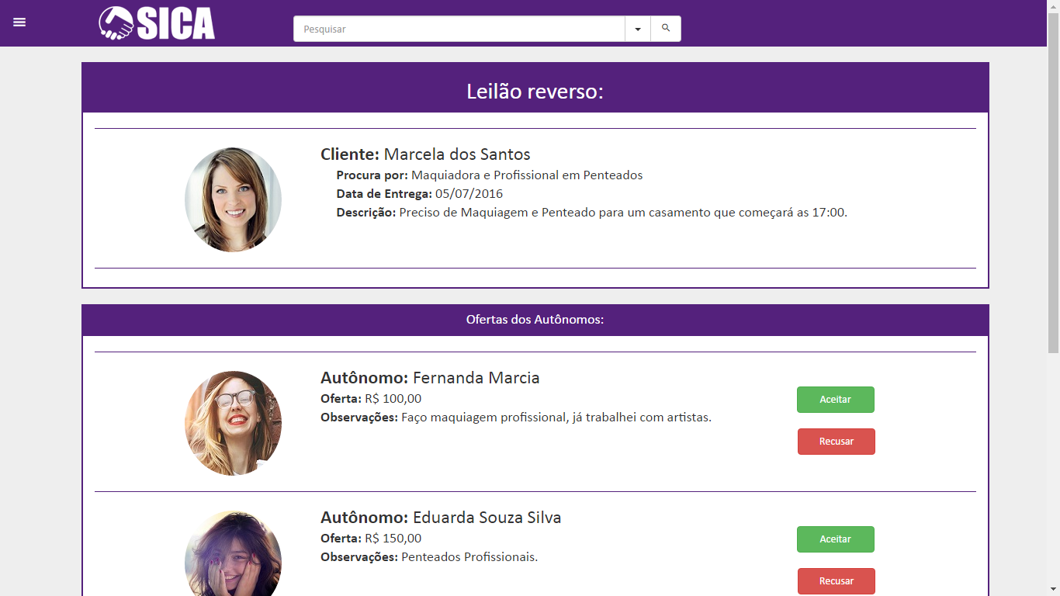
Leilão reverso
- Pesquisar profissional;
Cliente:
- Propor serviço;
- Recusar serviço;
- Encerrar leilão;
Autônomo:
- Dar lance;
- Pesquisar por leilões abertos;

